Slide 1
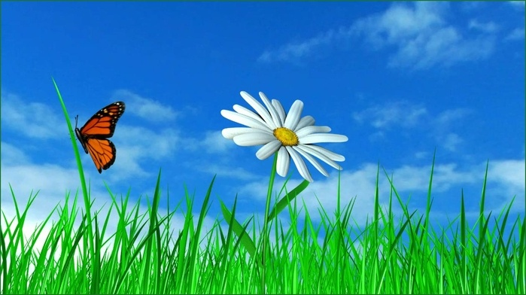
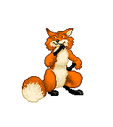
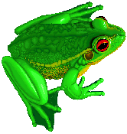
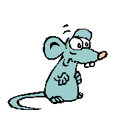
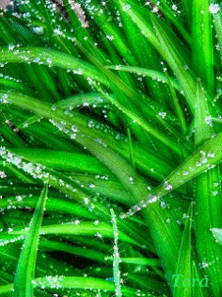
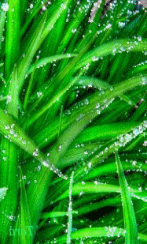
Урок узагальнення з теми « Жива природа»
Гежа Н.О.»

Slide 2
Підсумок уроку
Живої природи світ таємничий
Ми на уроці сьогодні відкриємо.
Навчимося красу не руйнувати,
А примножувати, любити, оберігати.
Тільки добра всім будем бажати
І намагатися не ображати.

Slide 3
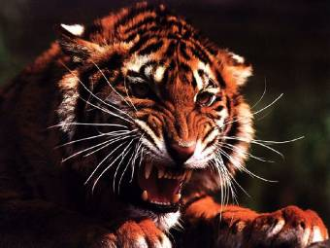
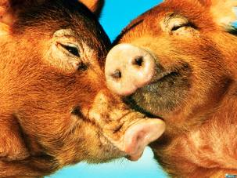
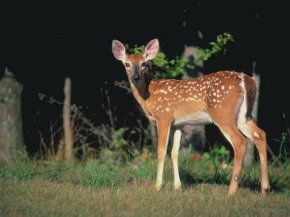
Групи тварин за способом харчування
Рослиноїдні Хижі Всеїдні

Slide 4
Групи тварин
ДИКІ СВІЙСЬКІ
Ведмідь Собака
Заєць Кріль
Тигр Кіт
Слон Свиня
Кенгуру Корова
Лисиця Коза

Slide 5
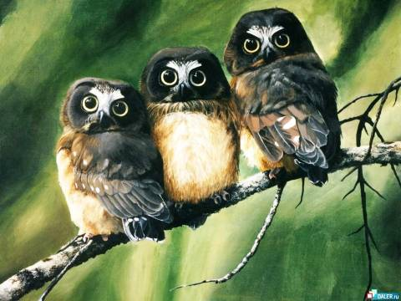
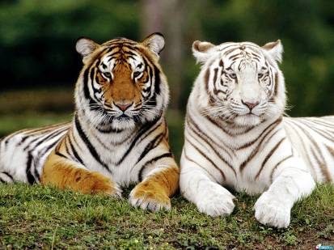
Птахи Звірі

Slide 6
Гра “Закінчи речення”
Вовк, ведмідь - це …;
соловей, зозуля-це …;
окунь, сом - це …;
кінь, корова – це … ;
сонечко, коник-це… .

Slide 7
Відгадування загадки
Мають хвіст та гострі зуби,
Кігті випускають
Що брати це наші менші
Люди добре знають.
Вміють плавати, стрибати,
Вигинають спини.
Спробуй їх тепер назвати!
Звісно – це …

Slide 8
Допиши речення:
Тварини живуть …
Чим різняться тварини різних видів?
Що станеться, якщо навесні у сад не прилетять птахи?

Slide 9
Чим корисні тварини для людей?
Пір'я
Шовкові нитки
Окраса природи
Господарська діяльність
Хутро, шкіра
Ліки
Продукти харчування

Slide 10
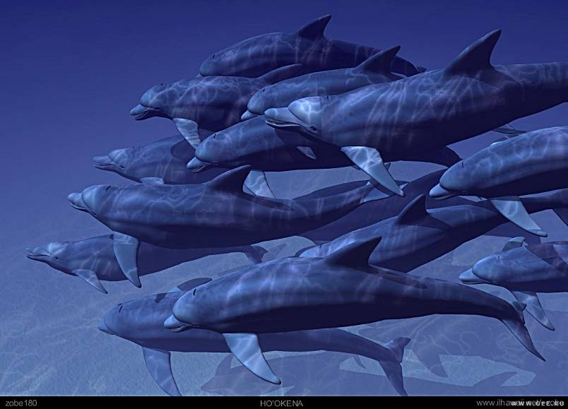
Плавають

Slide 11
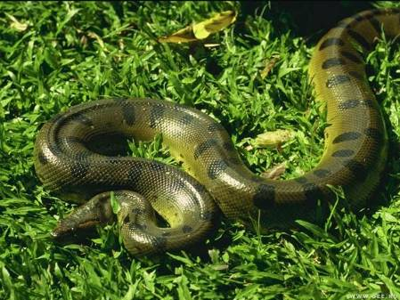
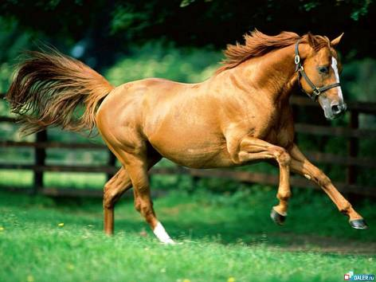
Повзають Бігають

Slide 12
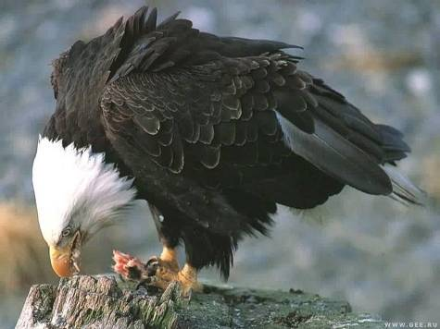
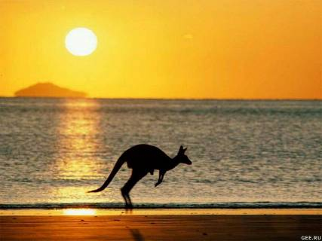
Стрибають Літають

Slide 13
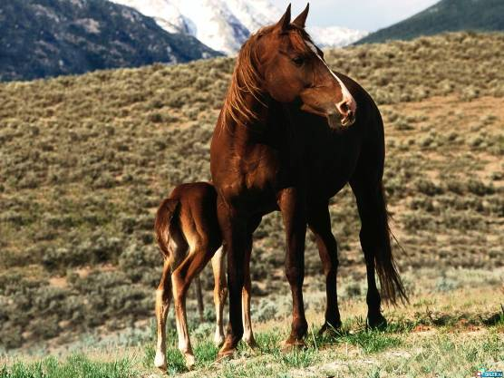
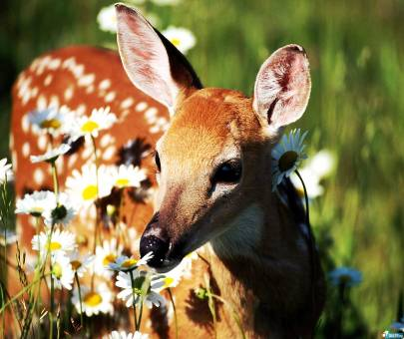
Як і всі живі організми, тварини дихають, живляться, ростуть, розмножуються, вимирають.

Slide 14
Тест
1. Тварини - це частина :
а) неживої природи;
б) живої природи;
2. Яких тварин називають травоїдними?
а) тих, які поїдають і рослинну , і тваринну їжу;
б) тих, які живляться іншими тваринами;
в) тих, яких основною їжею є рослини.
3. Тіло птахів вкрите:
а) лускою;
б) шерстю;
в) пір’ям.
4. Спільною ознакою для всіх комах є те, що вони мають…
а) крила;
б) шість ніг;
в) зовнішній вигляд.
5. Риби дихають:
а) носом;
б) легенями;
в) зябрами.
6. Земноводних називають так тому, що …
а) все життя проводять у воді;
б) все життя проводять на суші;
в) частину свого життя - у воді, а частину-на суші.

Slide 15
7. Тварини, яких людина розводить і використовує у своєму господарстві, називають:
а) дикими;
б) свійськими.
8. Тварини, тіло яких вкрите гладкою лускою, що зрослась, це:
а) плазуни;
б) риби;
в) земноводні.
9. Тіло комахи поділено на :
а) 7 частин;
б) 3 частини;
в) 5 частин.
10. Яка з цих пташок є перелітною?
а) сорока;
б) ворона;
в) ластівка.
11. Знайди «зайву» тварину:
а) джміль;
б) карась;
в) сом.
12. На території України живуть земноводні тварини:
а) жаби,тритони;
б) миші;
в) окуні.

Slide 16
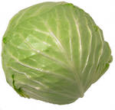
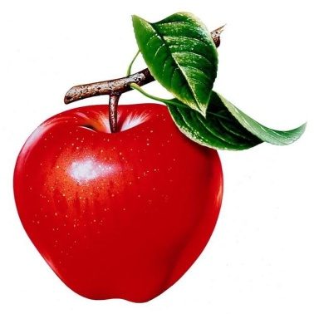
Рослинництво
зерноводство
овочівництво
садівництво
квітникарство

Slide 17
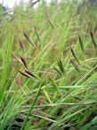
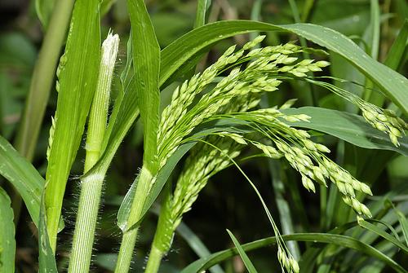
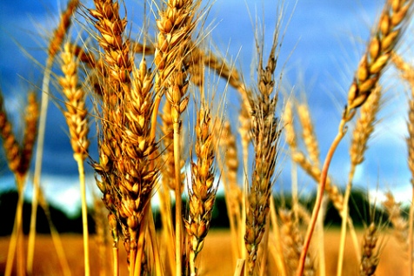
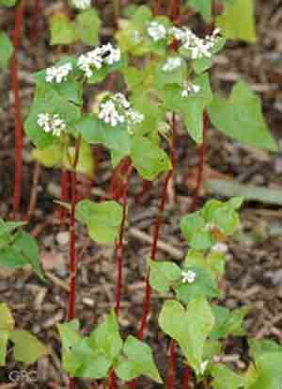
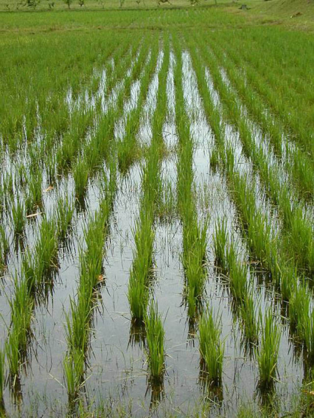
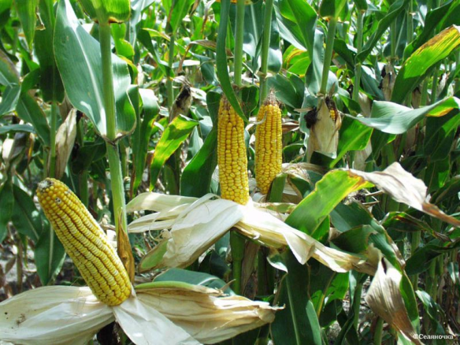
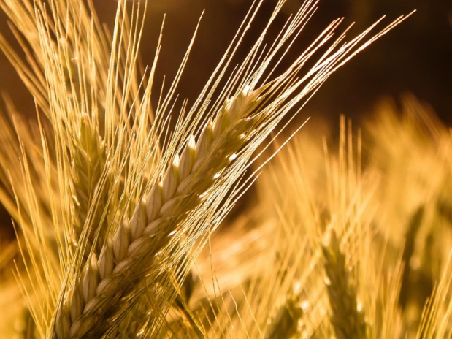
зерноводство–
це вирощування ПОЛЬОВИХ КУЛЬТУР
ПШЕНИЦЯ
просо
ОВЕС
кукурудза
жито
гречка
рис

Slide 18
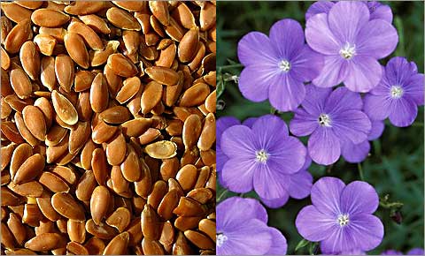
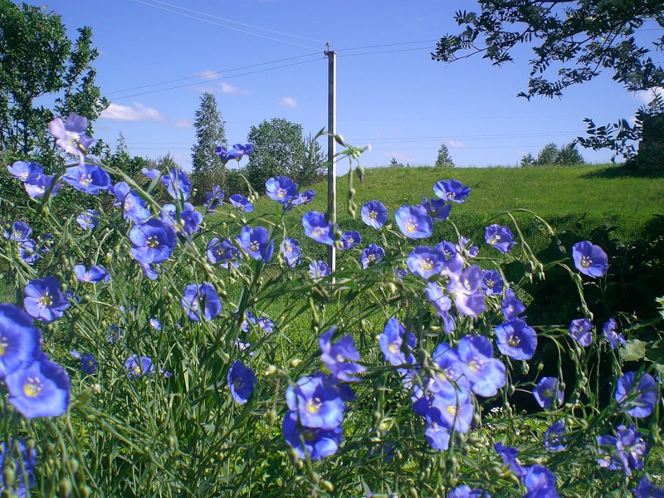
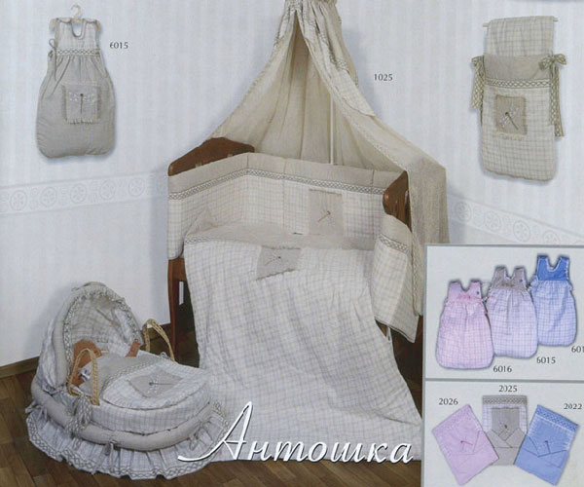
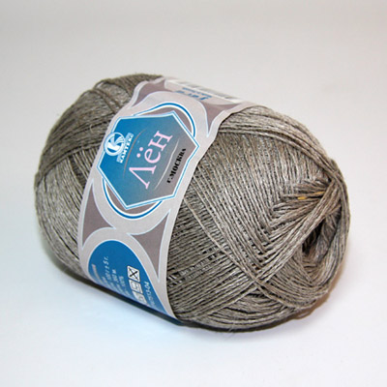
Польова культура - льон

Slide 19
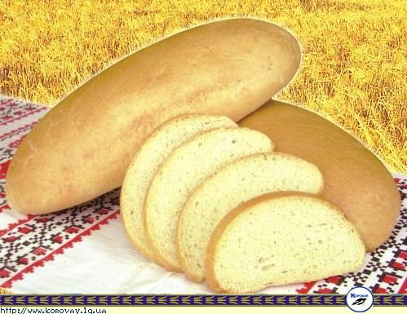
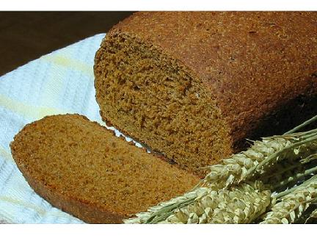
що отримують з…?
пшениця
Хліб пшеничний
жито
Хліб житній

Slide 20
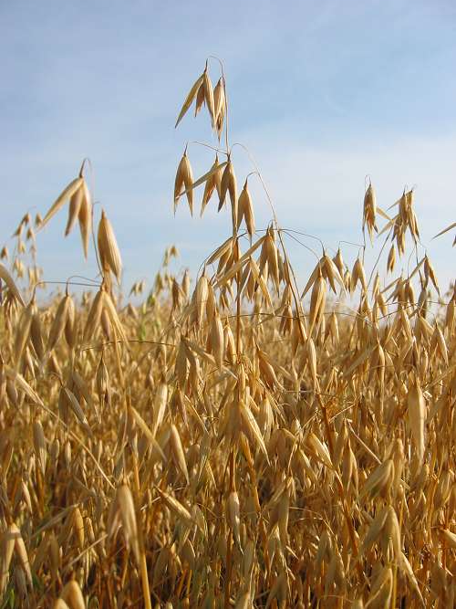
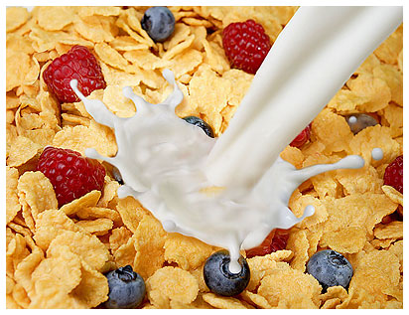
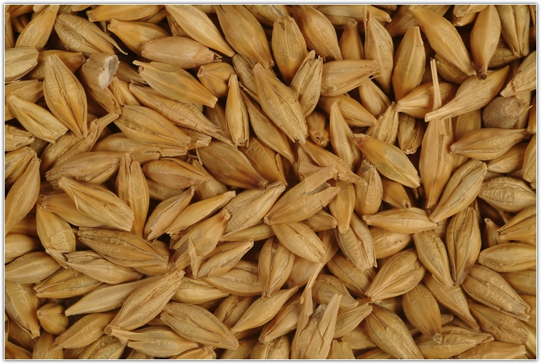
овес
вівсяні хлоп”я
ячмінь
Перлова крупа

Slide 21
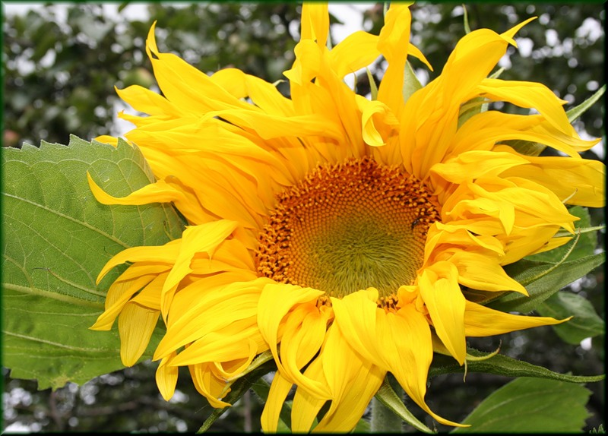
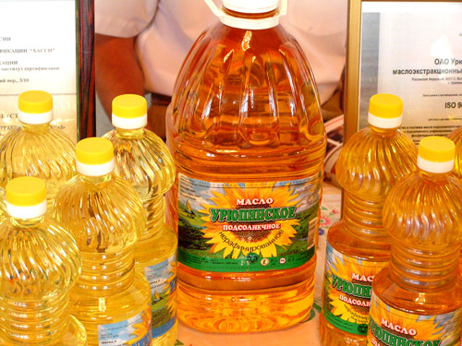
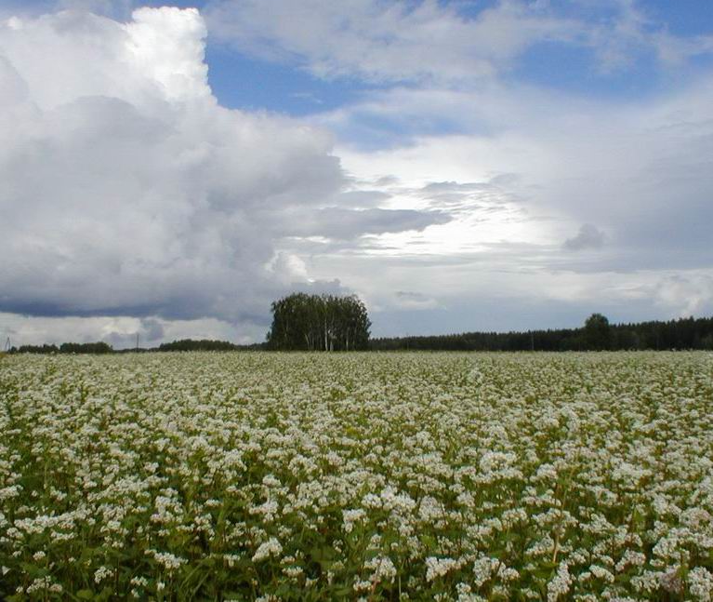
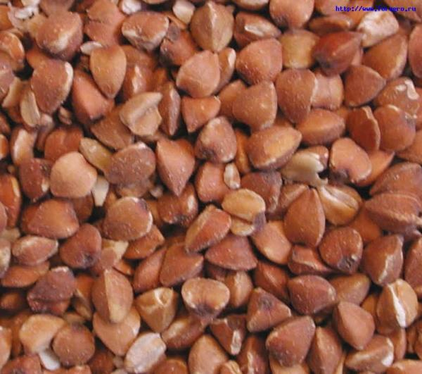
соняшник
Соняшникова олія
гречка
гречана крупа

